Slide 1
PHÒNG GD&ĐT HUYỆN….
TRƯỜNG THCS….
Môn: Toán/ Lớp 9 (KNTTVCS)

Slide 2

HOẠT ĐỘNG
MỞ ĐẦU/ KHỞI ĐỘNG

Slide 3
Hs quan sát video bình minh trên biển trên phần mềm Geomenter Sketchpad
MH

Slide 4
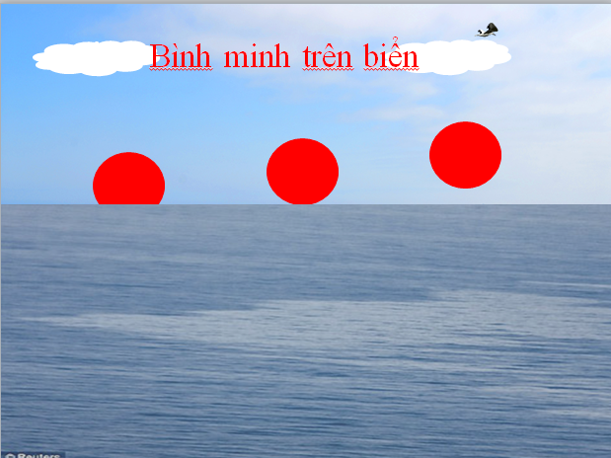
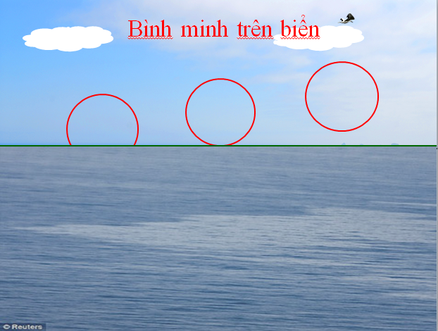
Bình minh trên biển
Bình minh trên biển
Các vị trí của Mặt trời so với đường chân trời cho ta hình ảnh ba vị trí tương đối của đường thẳng và đường tròn.
Notes:
Màu chữ và màu nền không có độ tương phản. Có thể đổi màu chữ nhìn cho rõ nét hơn

Slide 5

CHƯƠNG V
BÀI 16: VỊ TRÍ TƯƠNG ĐỐI CỦA ĐƯỜNG
THẲNG VÀ ĐƯỜNG TRÒN(Tiết 1)

Slide 6

HOẠT ĐỘNG
HÌNH THÀNH KIẾN THỨC

Slide 7
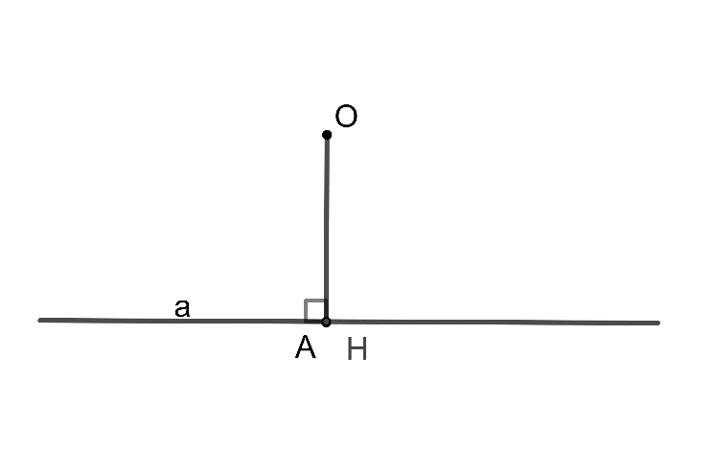
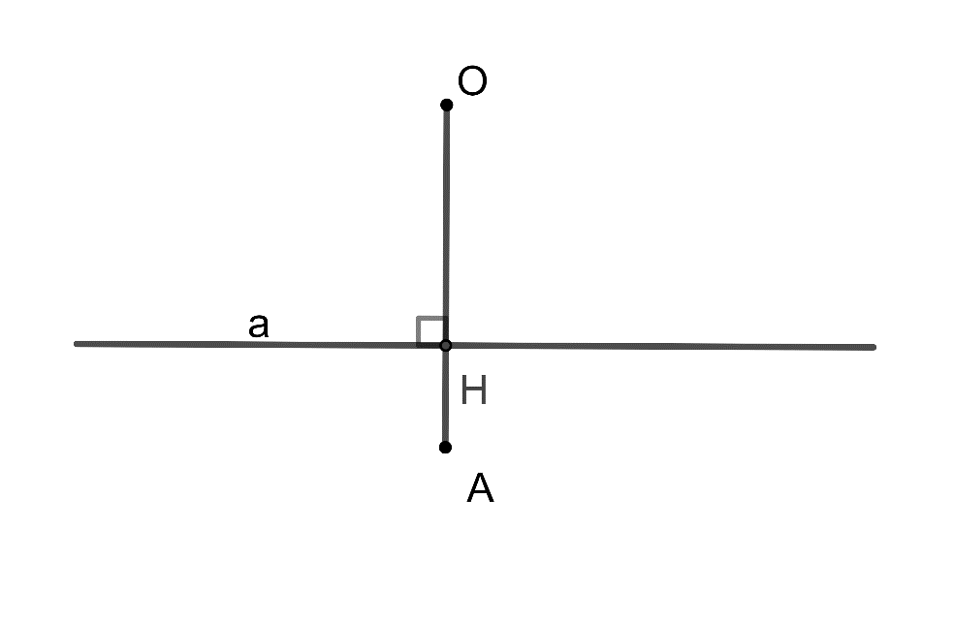
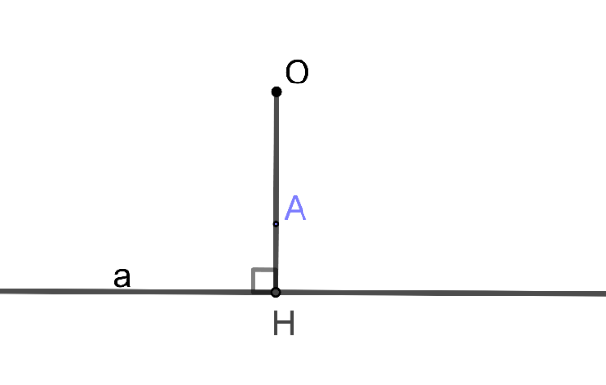
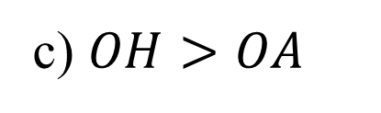
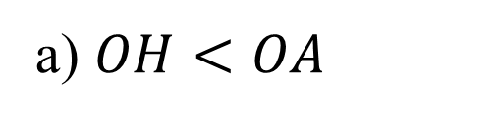
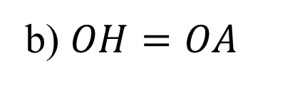
BÀI 16:VỊ TRÍ TƯƠNG ĐỐI CỦA ĐƯỜNG THẲNG VÀ ĐƯỜNG TRÒN (Tiết 1)
1. Vị trí tương đối của đường thẳng và đường tròn.
(*) Số điểm chung của đường thẳng và đường tròn
HĐ 1- SGK/T99
a) $OH<OA$
b) $OH=OA$
c) $OH>OA$
Notes:
- Các công thức toán chưa dùng mathtype chuyển sang Equation, chưa cùng size với chữ.
Chữ chưa đồng nhất size trong 1 slide kể cả size chữ trong đề mục
Chú ý trong hình vẽ: Các tên điểm, đường thẳng phải in nghiêng, đậm, trong GSP: size 18.

Slide 8
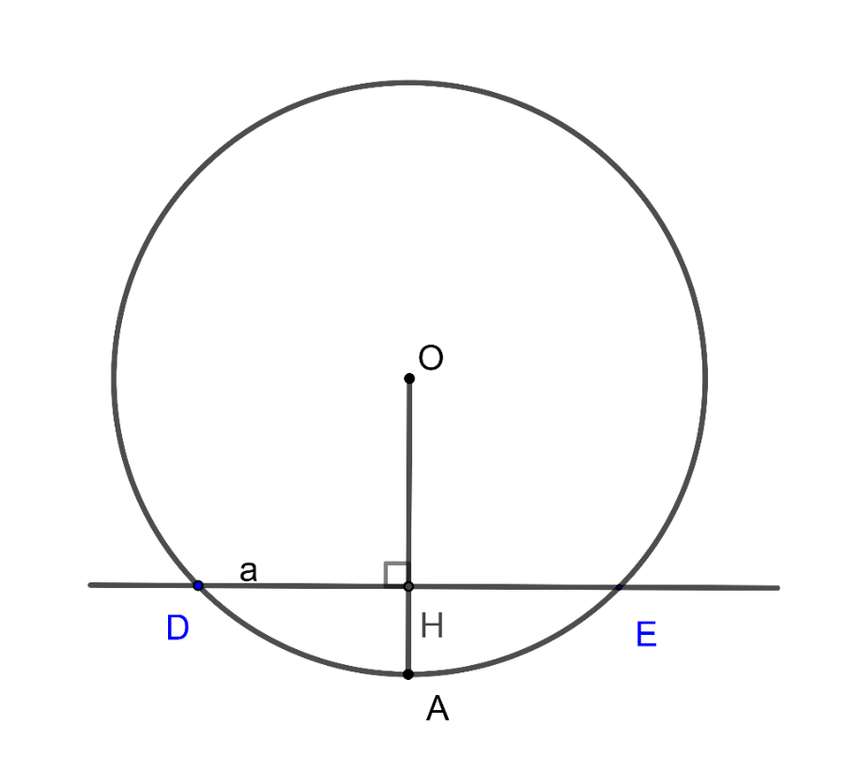
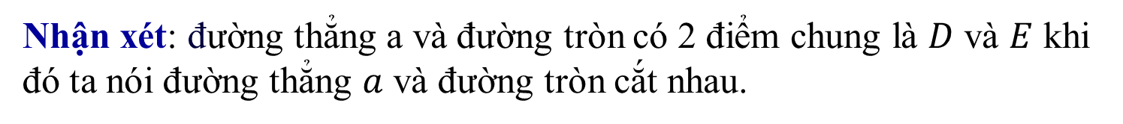
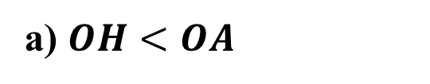
BÀI 16:VỊ TRÍ TƯƠNG ĐỐI CỦA ĐƯỜNG THẲNG VÀ ĐƯỜNG TRÒN (Tiết 1)
a) $OH<OA$
?: đường thẳng $a$ và đường tròn có mấy điểm chung?
Nhận xét: đường thẳng a và đường tròn có 2 điểm chung là $D$ và $E$ khi đó ta nói đường thẳng $a$ và đường tròn cắt nhau.
Notes:
- Các công thức toán chưa dùng mathtype chuyển sang Equation, chưa cùng size với chữ.
- Chữ chưa đồng nhất size trong 1 slide kể cả size chữ trong đề mục
- Chú ý trong hình vẽ: Các tên điểm, đường thẳng phải in nghiêng, đậm, trong GSP: size 18. (e vẽ trong Geogebra cỡ điểm đang để 3 rồi cô. K cho đậm dk đâu ạ)
- Lỗi dùng KH => chưa đúng

Slide 9
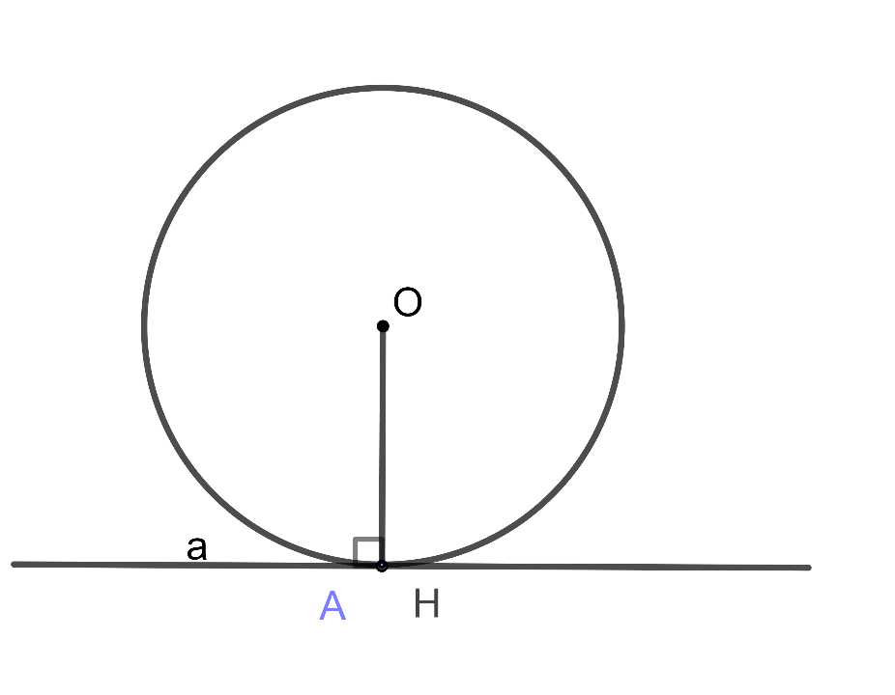

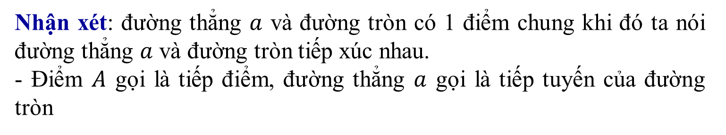
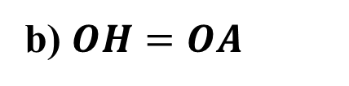
BÀI 16:VỊ TRÍ TƯƠNG ĐỐI CỦA ĐƯỜNG THẲNG VÀ ĐƯỜNG TRÒN (Tiết 1)
b) $OH=OA$
?: đường thẳng $a$ và đường tròn có mấy điểm chung?
Nhận xét: đường thẳng $a$ và đường tròn có 1 điểm chung khi đó ta nói đường thẳng $a$ và đường tròn tiếp xúc nhau.
- Điểm $A$ gọi là tiếp điểm, đường thẳng $a$ gọi là tiếp tuyến của đường tròn
Notes:
-Lỗi văn bản
-Dùng kí hiệu => chưa đúng chỗ
-Chưa căn bằng trong văn bản. OH = OA chưa dùng mathtype chuyển sang Equation, chưa cùng size với chữ

Slide 10
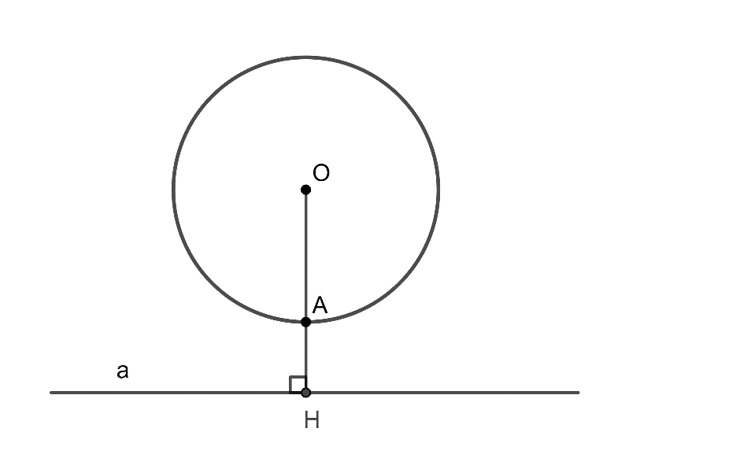
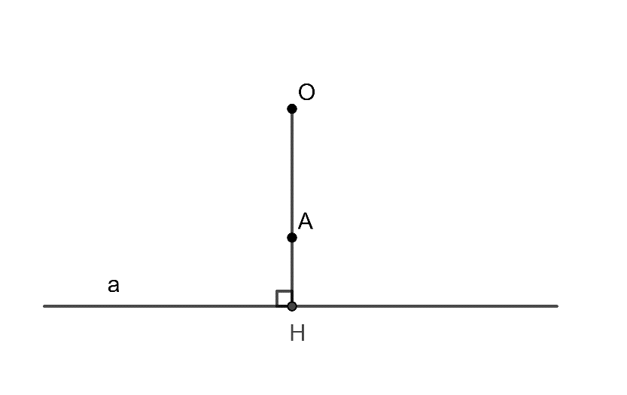
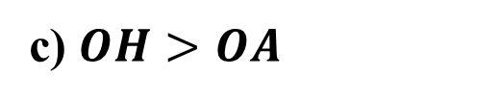
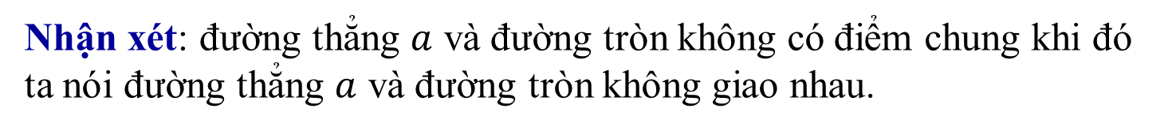
BÀI 16:VỊ TRÍ TƯƠNG ĐỐI CỦA ĐƯỜNG THẲNG VÀ ĐƯỜNG TRÒN (Tiết 1)
c) $OH>OA$
?: đường thẳng $a$ và đường tròn có mấy điểm chung?
Nhận xét: đường thẳng $a$ và đường tròn không có điểm chung khi đó ta nói đường thẳng $a$ và đường tròn không giao nhau.
Notes:
-Lỗi văn bản
-Dùng kí hiệu => chưa đúng chỗ
-Chưa căn bằng trong văn bản. OH > OA chưa dùng mathtype chuyển sang Equation, chưa cùng size với chữ

Slide 11
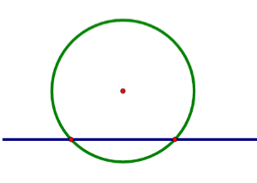
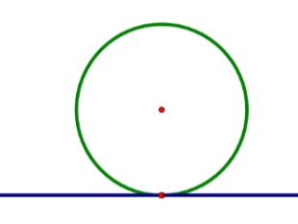
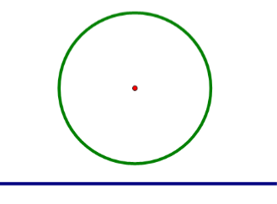
BÀI 16:VỊ TRÍ TƯƠNG ĐỐI CỦA ĐƯỜNG THẲNG VÀ ĐƯỜNG TRÒN (Tiết 1)
Vị trí tương đối của đường thẳng và đường tròn
Số điểm chung
Hình minh họa
Đường thẳng và đường tròn
cắt nhau
2
Đường thẳng và đường tròn
tiếp xúc nhau
1
Đường thẳng và đường tròn không
giao nhau
0

Slide 12



BÀI 16:VỊ TRÍ TƯƠNG ĐỐI CỦA ĐƯỜNG THẲNG VÀ ĐƯỜNG TRÒN (Tiết 1)
Cho đường thẳng a và đường tròn (O), gọi d là khoảng cách từ O đến a
MH
Vị trí tương đối của đường thẳng và đường tròn
Số điểm chung
Quan hệ giữa
d và R
Đường thẳng và đường tròn
cắt nhau
2
$$d<R$$
Đường thẳng và đường tròn
tiếp xúc nhau
$$d=R$$
1
Đường thẳng và đường tròn không
giao nhau
0
$$d>R$$

Slide 13

HOẠT ĐỘNG
LUYỆN TẬP

Slide 14
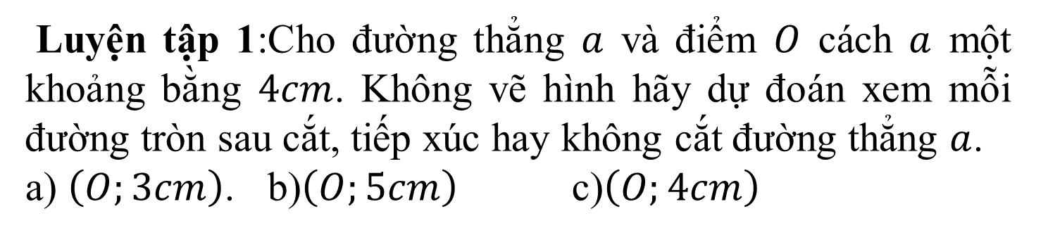
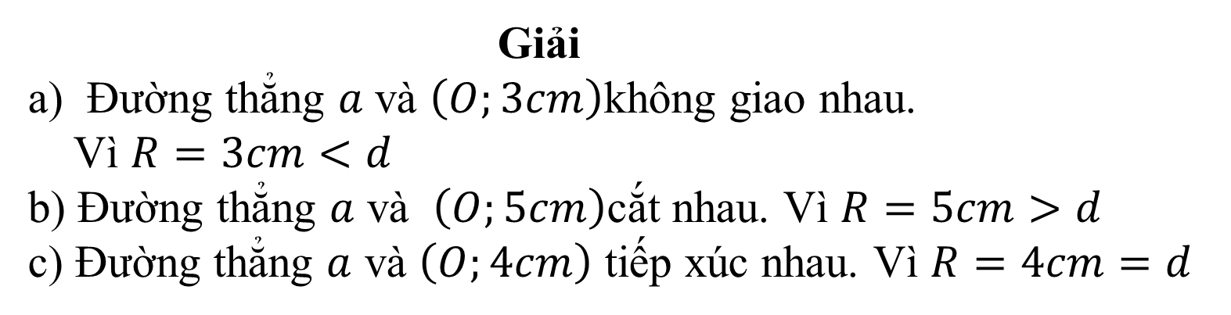
BÀI 16:VỊ TRÍ TƯƠNG ĐỐI CỦA ĐƯỜNG THẲNG VÀ ĐƯỜNG TRÒN (Tiết 1)
Luyện tập 1:Cho đường thẳng $a$ và điểm $O$ cách $a$ một khoảng bằng $4cm$. Không vẽ hình hãy dự đoán xem mỗi đường tròn sau cắt, tiếp xúc hay không cắt đường thẳng $a$.
a) $\left(O;3cm\right)$. b)$\left(O;5cm\right)$ c)$\left(O;4cm\right)$
Giải
Đường thẳng $a$và $\left(O;3cm\right)$không giao nhau.
Vì $R=3cm<d$
b) Đường thẳng $a$ và $\left(O;5cm\right)$cắt nhau. Vì $R=5cm>d$
c) Đường thẳng $a$ và $\left(O;4cm\right)$ tiếp xúc nhau. Vì $R=4cm=d$
Notes:
- Chỉnh sửa văn bản. Size chữ tối thiểu 28, khuyến khích size 32 hoặc lớn hơn nhưng phải cân đối (Các slide nhiều chữ hơn thì tối thiểu size 24).
- Lỗi chưa sử dụng mathtype chuyển sang Equation

Slide 15

HOẠT ĐỘNG
VẬN DỤNG
Notes:
Gợi ý: Đưa ra bài toán thực tế có kèm hướng dẫn ban đầu đối với bài toán để học sinh về nhà tư duy tiếp hoặc giải quyết tại lớp nếu có thời gian.

Slide 16
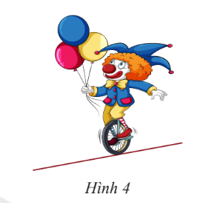
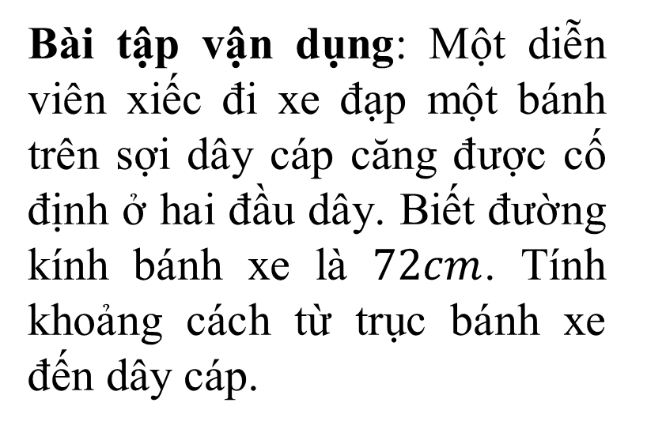
BÀI…: ……………. (Tiết …)
BÀI 16:VỊ TRÍ TƯƠNG ĐỐI CỦA ĐƯỜNG THẲNG VÀ ĐƯỜNG TRÒN (Tiết 1)
Bài tập vận dụng: Một diễn viên xiếc đi xe đạp một bánh trên sợi dây cáp căng được cố định ở hai đầu dây. Biết đường kính bánh xe là $72cm$. Tính khoảng cách từ trục bánh xe đến dây cáp.
Notes:
-Lỗi chưa sử dụng mathtype chuyển sang Equation
- Bài tập vận dụng chưa đúng với bài toán thực tiễn. Tham khảo (VD như bài Toán vận dụng 1 trang 85 sách CTST tập 1)

Slide 17
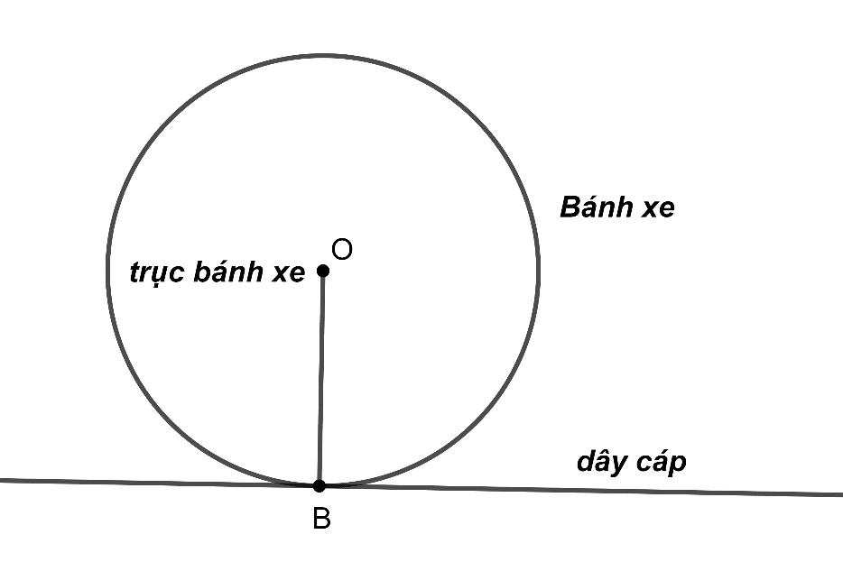
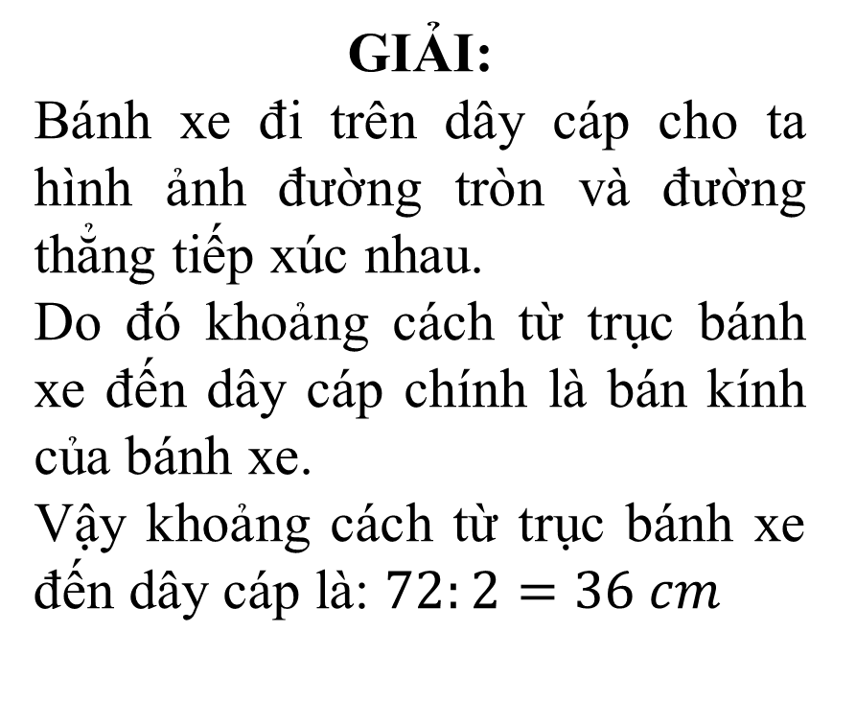
BÀI 16:VỊ TRÍ TƯƠNG ĐỐI CỦA ĐƯỜNG THẲNG VÀ ĐƯỜNG TRÒN (Tiết 1)
GIẢI:
Bánh xe đi trên dây cáp cho ta hình ảnh đường tròn và đường thẳng tiếp xúc nhau.
Do đó khoảng cách từ trục bánh xe đến dây cáp chính là bán kính của bánh xe.
Vậy khoảng cách từ trục bánh xe đến dây cáp là: $72:2=36 cm$

Slide 18


HƯỚNG DẪN HỌC Ở NHÀ
HS ôn lại kiến thức về vị trí của đường thẳng và đường tròn.
Tìm hiểu một số hình ảnh trong thực tế thể hiện vị trí tương đối dủa đường thẳng và đường tròn
Tìm hiểu trước nội dung phần 2. dấu hiệu nhận biết tiếp tuyến của đường tròn.

Slide 19
THE END

